Slide 1
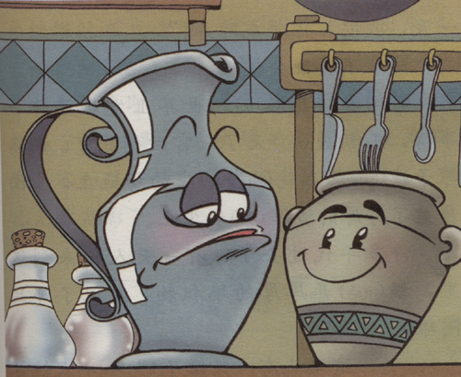
陶罐和铁罐
铁罐
陶罐

Slide 2
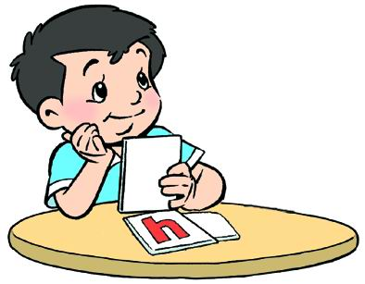

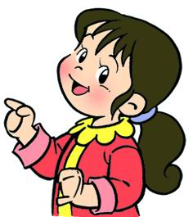
nuò
字型解释
懦
部首: 忄
结构:左右
笔画:17
懦弱 怯懦

Slide 3
chǐ
字型解释
耻
部首: 耳
结构:左右
笔画:10
chǐ
羞耻 可耻

Slide 4
shì
字型解释
逝
部首: 辶
结构:半包围
笔画:10
逝世 消逝

Slide 5
diàn
字型解释
殿
部首: 殳
结构:左右
笔画:13
宫殿 殿堂

Slide 6
jué
字型解释
掘
部首: 扌
结构:左右
笔画:11
挖掘 发掘

Slide 7
táo
字型解释
陶
部首: 阝
结构:左右
笔画:10
陶罐 陶器

Slide 8
biàn
字型解释
辩
部首: 辛
结构:左中右
笔画:16
辩解 辩论

Slide 9
nǎo
字型解释
恼
部首: 忄
结构:左右
笔画:9
恼怒 烦恼

Slide 10
pú
字型解释
朴
部首: 木
结构:左右
笔画:6
朴素 简朴

Slide 11
sù
字型解释
素
部首: 糸
结构:上下
笔画:10
朴素 因素

Slide 12
qāin
字型解释
谦
部首: 讠
结构:左右
笔画:12
谦虚 谦让

Slide 13
xū
字型解释
虚
部首: 虍
结构:半包围
笔画:11
谦虚 虚心

Slide 14
zuǐ
字型解释
嘴
部首: 口
结构:左右
笔画:16
嘴巴 七嘴八舌

Slide 15
nù
字型解释
怒
部首: 心
结构:上下
笔画:9
形状 形体

Slide 16
chǎo
字型解释
吵
部首: 口
结构:左右
笔画:7
吵架 争吵

Slide 17
gǎn
字型解释
感
部首: 心
结构:上下
笔画:13
感动 感受

Slide 18
huāng
字型解释
荒
部首: 艹
结构:上下
笔画:9
荒凉 荒地

Slide 19
pěng
字型解释
捧
部首: 扌
结构:左右
笔画:11
捧起 吹捧

Slide 20
zhí
字型解释
值
部首: 亻
结构:左右
笔画:10
价值 值日

Slide 21
shòu
字型解释
受
部首: 爫
结构:上下
笔画:8
难受 接受

Slide 22
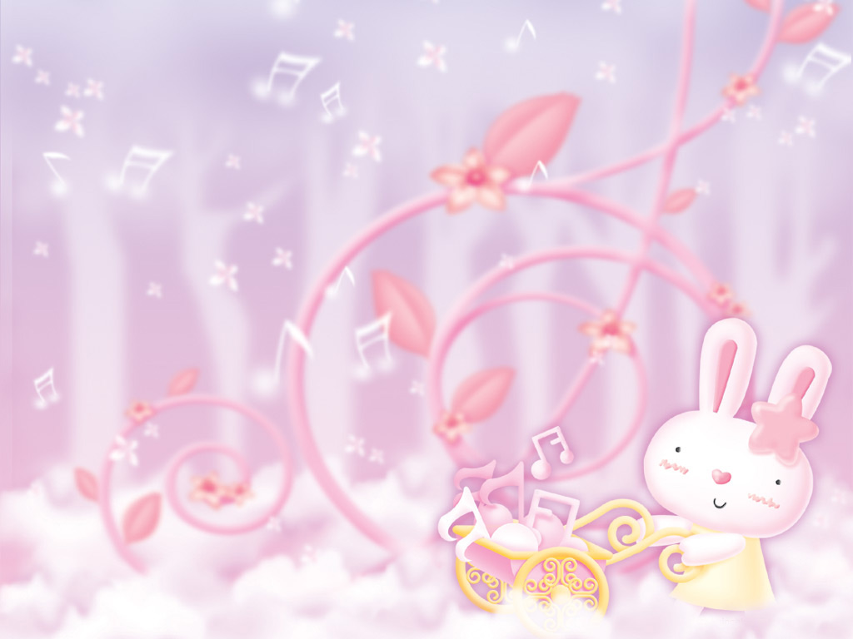
闯关咯！
词语关
句子关

Slide 23
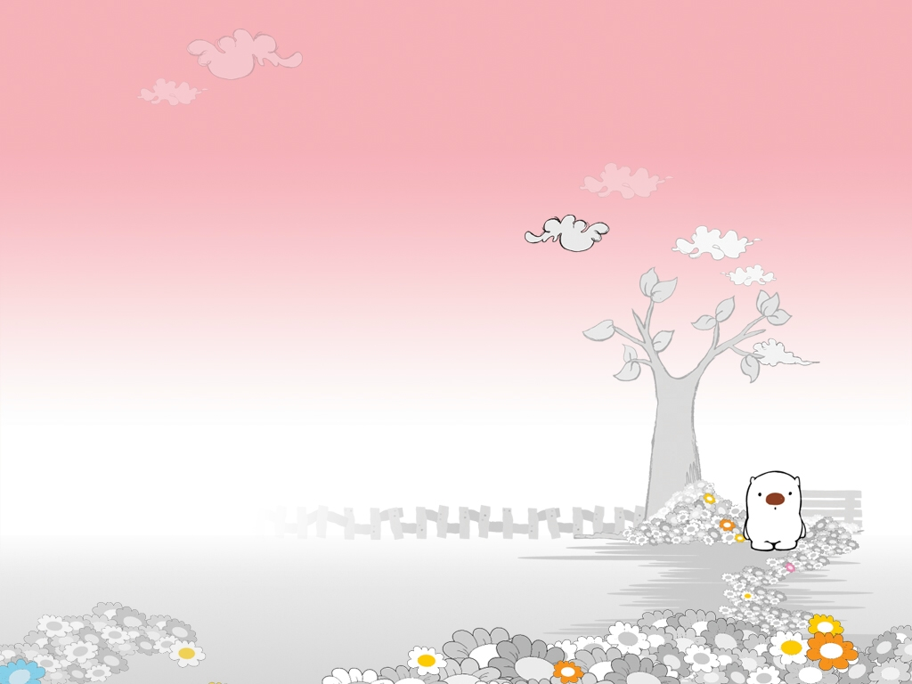

骄傲 傲慢 谦虚 懦弱
神气 恼怒 相提并论
理会 荒凉 惊讶 捧起
光洁 朴素 价值 住嘴
兴奋 陶罐 羞耻 流逝
宫殿 掘开 接受 感到

Slide 24
找一找
陶罐和铁罐的不同点

Slide 25
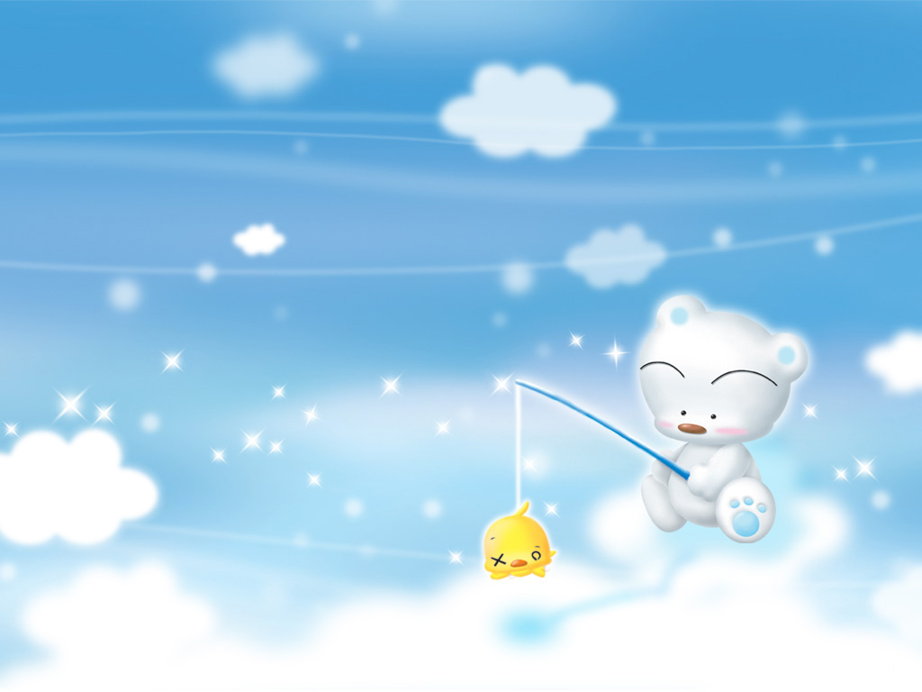
铁罐
陶罐
坚固
易碎
长处（ ）
短处（ ）
奚落

Slide 26
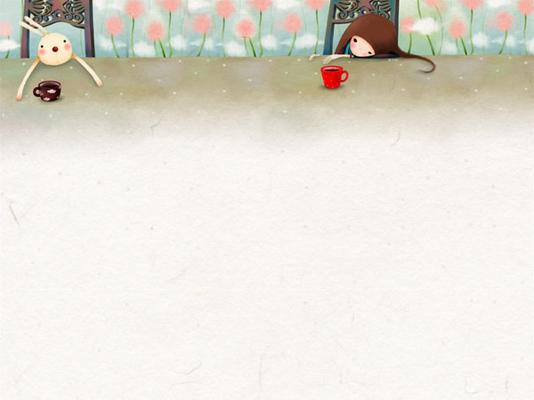
自读要求：
陶罐与铁罐之间发生了一件什么事，结果怎么样了?
骄傲的铁罐看不起陶罐，常常奚落它。许多年以后，陶罐仍完整无损，而铁罐连影子也找不到了。

Slide 27

在国王的御厨里有两个罐子，一个是陶的，一个是铁的。骄傲的（ ）看不起（ ），常常（ ）它。
推荐好书《伊索寓言》
《蚊子和狮子》
《农夫和蛇》
铁罐
陶罐
奚落
奚落

Slide 28

“奚落”
是什么意思？
用尖刻的话讽刺别人，使人难堪.

Slide 29

默读2—9自然段，边读边思考：
1、用不同颜色的笔分别把陶罐和铁罐之间的对话画出来。
2、铁罐是怎样奚落陶罐的？找出表现它们神态和动作的词句读一读。
3、把他们的不同感受读出来。

Slide 30

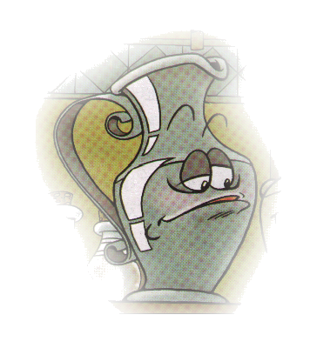
铁罐说的话:
“你敢碰我吗？陶罐子！”铁罐傲慢地说。
“我就知道你不敢，懦弱的东西！”铁罐说，带着更加轻蔑的神气。
“住嘴！”铁罐恼怒了，“你怎么敢和我相提并论！你等着吧，要不了几天，你就会破成碎片，我却永远在这里，什么也不怕。”
“和你在一起，我感到羞耻，你算什么东西！”铁罐 说，“走着瞧吧，总有一天，我要把你碰成碎片！”
（蛮不讲理地）

Slide 31

陶罐说的话：
“不敢，铁罐兄弟。”陶罐谦虚地回答。
“我确实不敢碰你，但并不是懦弱。”陶罐争辩说，“我们生来就是盛东西的，并不是来互相碰撞的。说到盛东西，我不见得比你差。再说……”
“何必这样说呢？”陶罐说，“我们还是和睦相处吧，有什么可吵的呢！”
( 陶罐不再理会铁罐。)

Slide 32
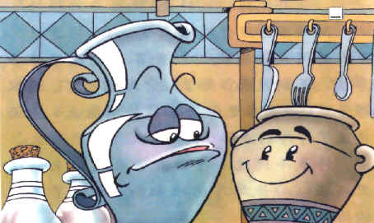
“你敢碰我吗？陶罐子！”铁罐傲慢地问。

Slide 33
“你敢碰我吗？陶罐子！”铁罐傲慢地问。
“不敢,铁罐兄弟。”陶罐谦虚地回答。

Slide 34

“我就知道你不敢，懦弱的东西！”铁罐说，带着更加轻蔑的神气。

Slide 35
“我就知道你不敢，懦弱的东西！”铁罐说，带着更加轻蔑的神气。
“我确实不敢碰你，但并不是懦弱。”陶罐争辩说，“我们生来就是盛东西的，不是来互相碰撞的。说到盛东西，我不见得比你差。再说……”

Slide 36
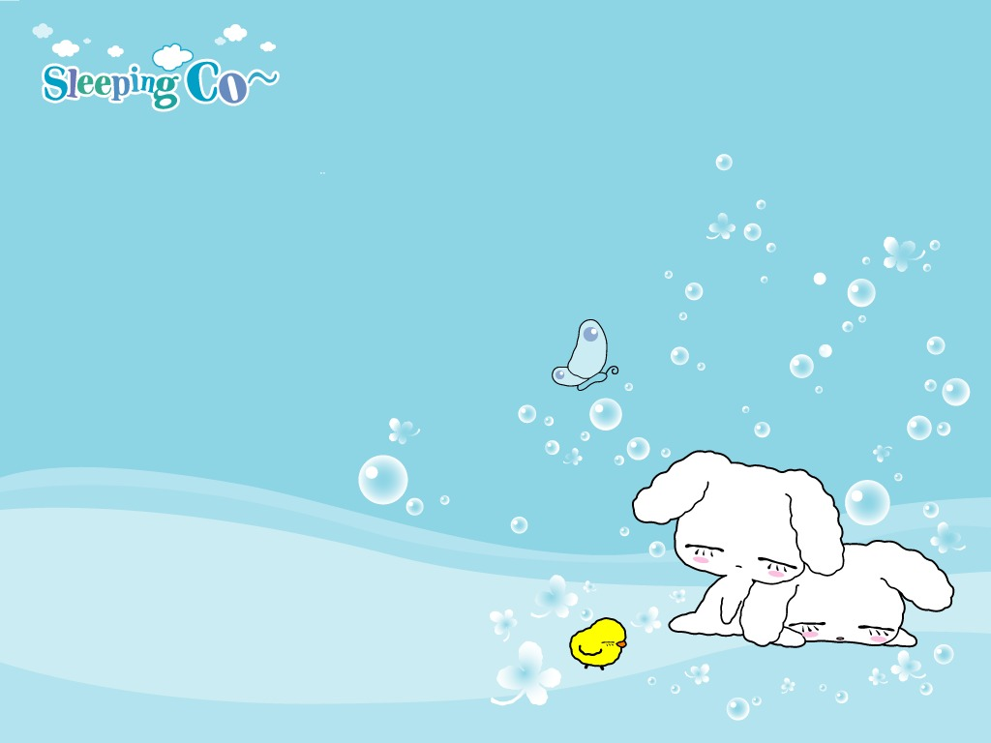
“住嘴！”铁罐恼怒了，“你怎么敢和我相提并论！你等着吧，要不了几天，你就会破成碎片，我却永远在这里，什么也不怕。”

Slide 37
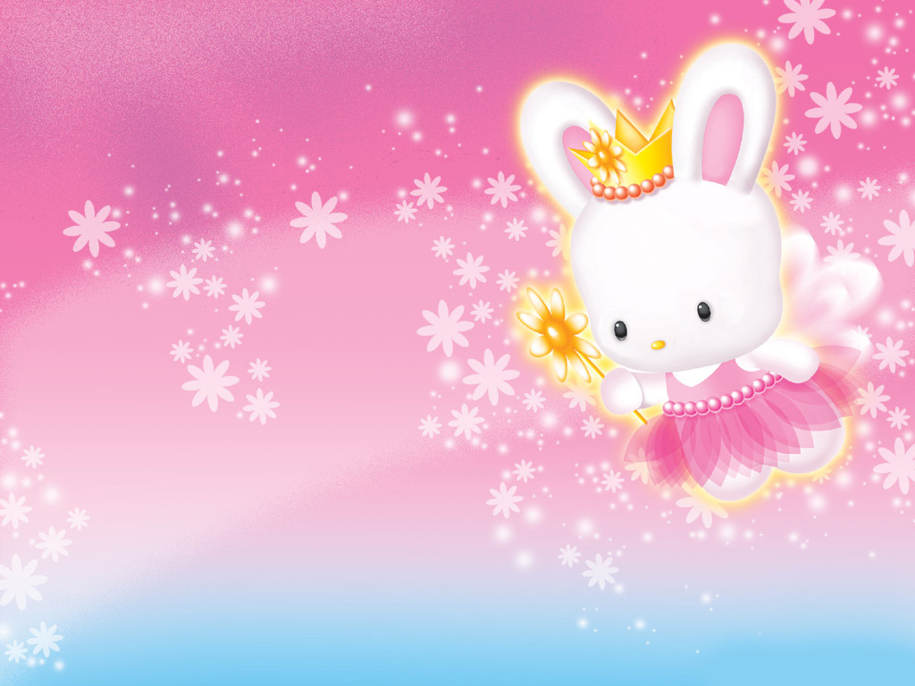
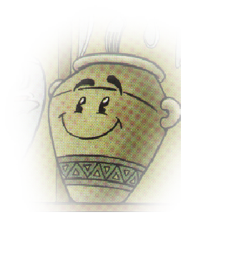
“何必这样说呢？”陶罐 ( ) 说，“我们还是和睦相处吧，有什么可吵的呢！”
友善地

Slide 38

“和你在一起，我感到羞耻，你算什么东西！”
铁罐(蛮不讲理地 )说，“走着瞧吧，总有一天，我要把你碰成碎片！”

Slide 39
分角色练读对话：
“你敢碰我吗？陶罐子！”
“不敢，铁罐兄弟。”
“我就知道你不敢，懦弱的东西！”
“我确实不敢碰你，但并不是懦弱。我们生来就是盛东西的，并不是来互相碰撞的。说到盛东西，我不见得比你差。再说……”
“住嘴！你怎么敢和我相提并论！你等着吧，要不了几天，你就会破成碎片，我却永远在这里，什么也不怕。”
“何必这样说呢？我们还是和睦相处吧，有什么可吵的呢！”
“和你在一起，我感到羞耻，你算什么东西！我们走着瞧吧，总有一天，我要把你碰成碎片！”

Slide 40
“你敢碰我吗？陶罐子!”铁罐傲慢地问。
“不敢，铁罐兄弟。”陶罐谦虚地回答。
“我就知道你不敢，懦弱的东西！”铁罐说，带着更加轻蔑的神气。
“我确实不敢碰你，但并不是懦弱。”陶罐争辩说，“我们生来就是盛东西的，并不是来互相碰撞的。说到盛东西，我不见得比你差。再说……”
“住嘴！”铁罐恼怒了，“你怎么敢和我相提并论！你等着吧，要不了几天，你就会破成碎片，我却永远在这里，什么也不怕。”
“何必这样说呢？”陶罐说，“我们还是和睦相处吧，有什么可吵的呢！”
“和你在一起，我感到羞耻，你算什么东西！”铁罐说，“走着瞧吧，总有一天，我要把你碰成碎片！”

Slide 41

时间在流逝，世界上发生了许多事情……。有一天，人们来到这里，掘开厚厚的堆积物，发现了那个陶罐。“哟，这里有一个罐子！”

Slide 42

“哟，这里有一个罐子！”一个人惊讶地说。
“真的，一个陶罐！”其他的人都高兴地叫起来。
捧起陶罐，倒掉里面的泥土，擦洗干净，它还是那样光洁，朴素，美观。
“多美的陶罐！”一个人说，“小心点儿，千万别把它碰坏了，这是古代的东西，很有价值的。”

Slide 43
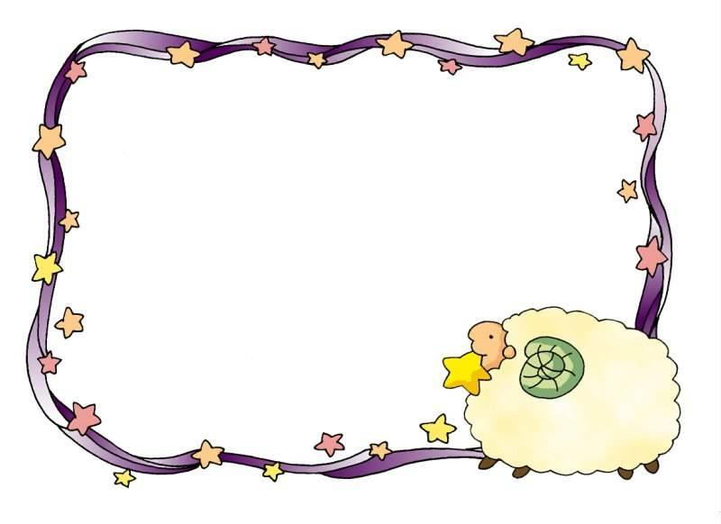
“谢谢你们！”陶罐兴奋地说，“我的兄弟铁罐就在我旁边，请你们把它也掘出来吧，它一定闷得够受了。”

Slide 44

人们立即动手，翻来覆去，把土都掘遍了，但是，连铁罐的影子也没见到。

Slide 45
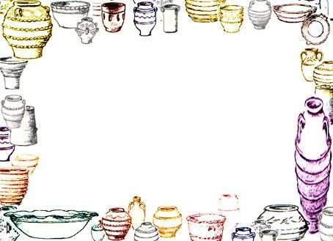
想一想、议一议：
铁罐为什么连影子也没看见？它去哪儿了？
钢铁表面是一个活性的表面，与空气中的氧气、水分及其他腐蚀性介质作用而生成一种叫氧化铁的物质，即铁锈。铁罐遇到空气中的氧和水中的氧会生锈。年代久远，铁罐层层氧化直到完全氧化，变成了粉末。这就是铁罐最后无踪无影的原因。

Slide 46
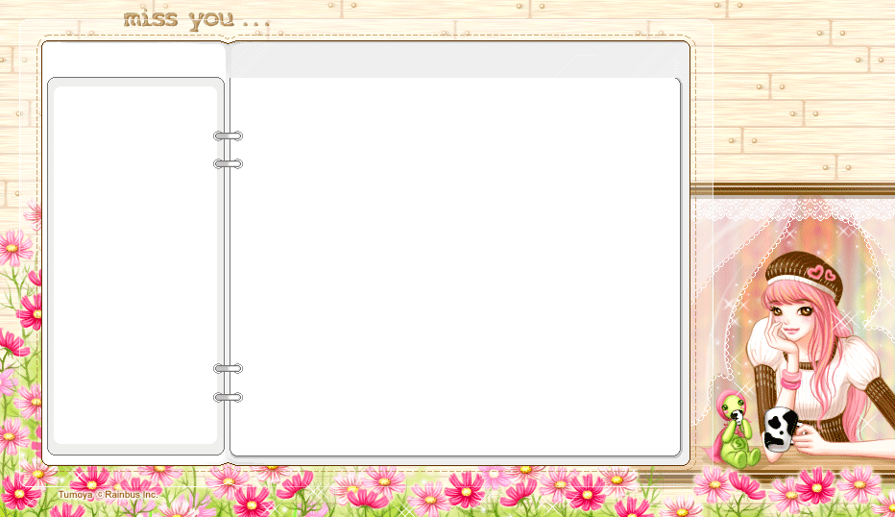



陶
罐
和
铁
罐
明理
我们不能像铁罐一样只看到自己的长处，而看不到自己的短处，也不能只拿自己的长处和别人的短处来比；要善于发现别人的长处，正确看待自己的短处。我们应该互相尊重，取长补短，和睦相处！
课堂延伸

Slide 47



教师寄语
人人都有长处和短处，要善于看到别人的长处，正视自己的短处，相互尊重，和睦相处。

Slide 48

陶罐 铁罐
谦虚
傲慢
光洁 朴素 美观
不复存在

Slide 49
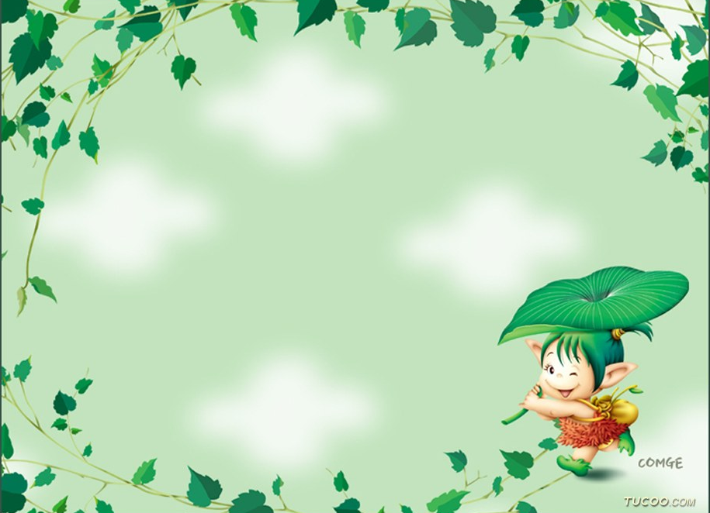
说吧
我想对铁罐说：
我想对陶罐说：
我想对自己说：

Slide 50

亲爱的陶罐兄弟：
真对不起，想起我以前那样瞧不起你，心里就觉得羞愧。其实你的身上有很多的优点，你不但长得漂亮，而且心地善良，对人宽容。每个人都有自己的长处，也有自己的不足，要学习别人的长处，改正自己的不足，那样才能永远进步。

Slide 51
送给大家的话：
1、取人之长，补己之短。
2、寸有所长，尺有所短。
3、谦虚使人进步，骄傲使人落后。
毛泽东

Slide 52
黑猫和白猫
邻居家的老奶奶养了两只猫：一只是黑的，一只是白的。 骄傲的白猫看不起黑猫，常常奚落它。
“你敢和我比一比谁长得白吗？”白猫昂着头说。黑猫温和地回答：“不敢，主人养我们不是让我们比黑白的呀！”白猫愤怒地大吼一声：“喵呜，住嘴！你这黑不溜秋的东西，快到墙角躲着去吧！”黑猫不再说什么，悄悄躲到墙角去了。
天黑了，一只偷粮的小老鼠悄悄地从洞里溜出来，一眼就看见了那只大白猫，老鼠“嗖”的一下蹿到了墙角。万万没想到，隐藏在暗处的大黑猫一下子就把它捉住了，小老鼠还真纳闷，我怎么就没注意到大黑猫呢？
过了几天，老奶奶决定把其中一只猫送给别人。白猫想：凭我的美丽洁白，主人一定舍不得让我走，对！一定会把黑猫送给别人。结果大出白猫所料，主人把白猫送给了别人。临别时，白猫难过地问老奶奶：“我这么洁白，为什么不留我呢？”老奶奶笑着说：“我可不管是白猫还是黑猫，能捉到老鼠的才是好猫！”

Slide 53
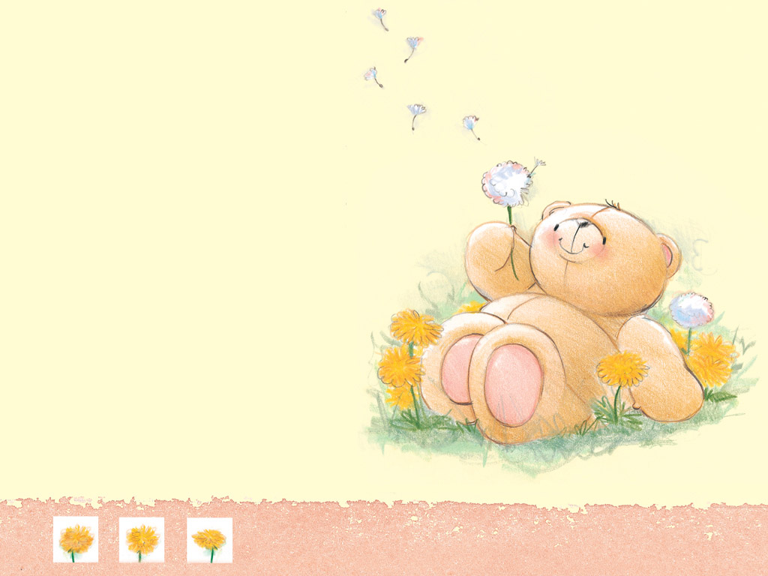
作业：
假如铁罐还没有完全消失,经过这件事情后,他们之间又会发生什么事呢?写一篇童话故事吧!

Slide 54
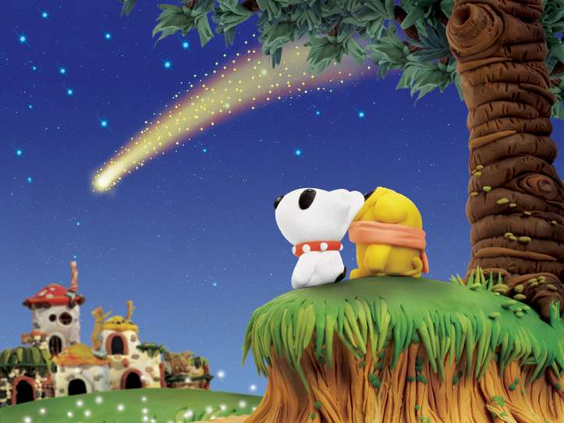
谢谢 !

